Slide 1
Sarcasm detection and analysis
Alex Boyev 314393158
Moshe Faerman 204469449

Slide 2


מהו סרקזם?
סרקזם הוא סגנון דיבור המתאפיין בעלבון חבוי, להבדיל מהבעת עלבון גלוי, סרקזם נאמר במסווה של רצון תמים "להעביר מסר" או "לחנך" את הצד שאליו כוון, אם כי בהגדרה מטרתו להעביר מסר עוקצני.
There is emoji for sarcasm?

Slide 3
תיאור הבעיה
סרקזם הינו נושא סובייקטיבי, לכן ישנם אנשים שיכולים לפרש לא נכון התבטאות סרקסטית והומוריסטית.
בפרויקט זה ננתח ונציג מידע סרקסטי , נבנה מודל שיצליח לזהות מאפיין של סרקזם בטקסט.

Slide 4
שיטות
ישנם מספר שיטות שנתקלנו בהם במקורות המידע.
קודם כל יש צורך בעבודה מוקדמת (Preprocessing):
ניתן לחלק את המידע לקטעים (Datasets לפי מקורות) ,פורומים, דיבור חופשי.
כיוון שיותר קשה לעבוד על טקסט שלם.
קיימת גישה של סיווג ידני – עבודה אנושית.
לעיתים קיים שימוש ב-האשטאג "#" על ידי מחברי ציוצים כדי לסמן הערה סרקסטית. ישנם גם מודלים של למידת מכונה (ML)
וגם למידה עמוקה (DL).

Slide 5
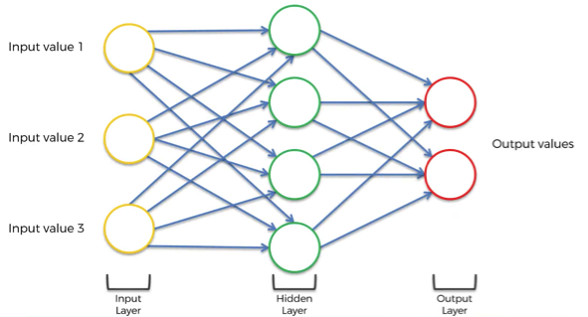
השיטה שנבחרה: LSTM MODEL
אז אנחנו בחרנו בפרויקט זה להשתמש בלמידה עמוקה- בפרט במודל LSTM. אשר מבוסס על RNN רשת נוירונים רקורסיבית.
המודל מנסה ללמוד קשר בין המילים בעזרת יכולת זיכרון.

Slide 6
Work-flow
המידע שעליו עבדנו מכיל מעל למיליון רשומות מסווגות סרקסטיות - בצורה בינארית.
המאגר נלקח מאתר Reddit שהוא מצבור חדשות חברתי אמריקאי.
קריאת מידע
עיבוד המידע- הורדת סימונים, מספרים, מילות עצירה, והוצאת שורש המילה.
טוקניזציה - הפרדת המילים במשפט.
Embedding שימוש בוקטורים מובנים של. fasttext מיפוי של המידע לתבנית ווקטורית.
Padding השלמת אורך הוקטור לאורך מוגדר מראש.
Shuffle ביצוע ערבוב רשומות על מנת לייצר אקראיות להצלחת המודל.
Split חלוקת המידע ל 80% אימון ו20% וידוי.
אימון מודל LSTMמודל למידה עמוקה שמבוסס על אלמנט הזיכרון.
פלט- מה ההסתברות שהקלט סרקסטי?

Slide 7
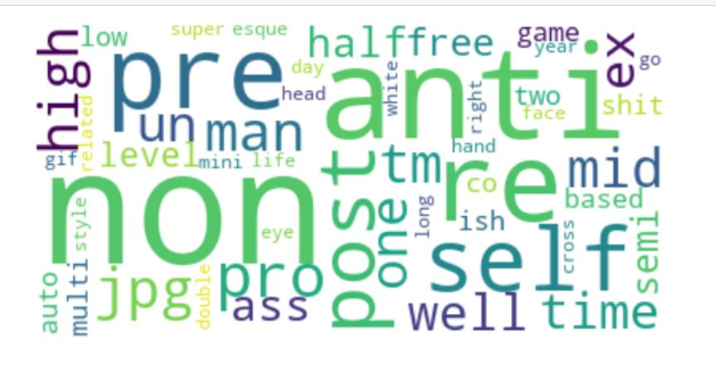
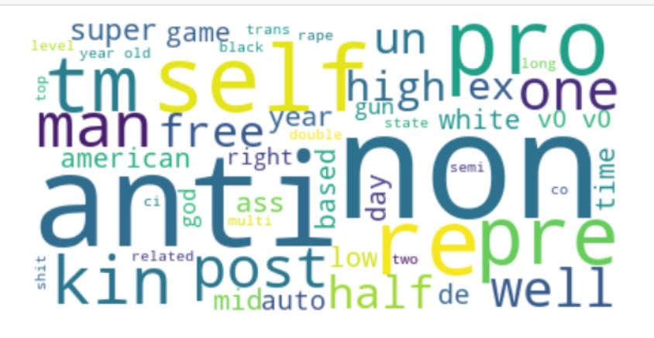
ייצוג המידע
המידע שהשתמשו בו הוא שווה ערך בכמות המשפטים שנבחרו להיות סרקסטיים לעומת אלה שלא סרקסטיים.
ניתן לשים לב כי בשתי התמונות אין הבדל גדול באוסף המילים- מחזק את הטענה שסרקם יכול להיות מאד מבלבל.

Slide 8
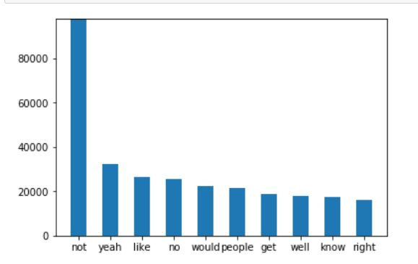
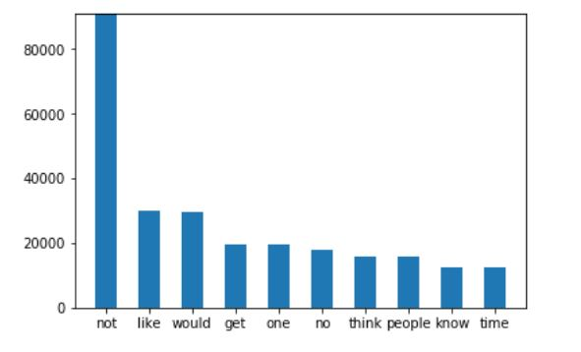
המילים הנפוצות ביותר במאגר המידע:
סרקסטי
לא סרקסטי

Slide 9
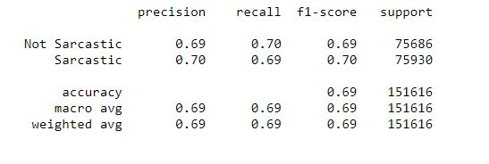
אימון מודל (BI-LSTM)
חלוקת המידע:
80% Train
Test 20%
התוצאות שהתקבלו במודל הן 69% אחוז דיוק.

Slide 10
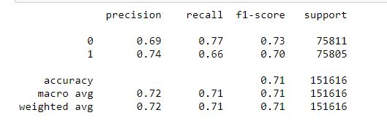
שיפור המודל (BERT)
לאחר מספר כישלונות לשיפור המודל בעזרת:
מספר שכבות, מספר נוירונים, ,BATCH ,EPOCHS
קצב למידה ופונקציות אופטימיזציה- החלטנו לנסות את מודל הBERT.
המודל נועד ללמוד מכל המילים בכל העמדות , כלומר המשפט כולו.
מה שהפך את המודל למדויק עוד יותר.

Slide 11
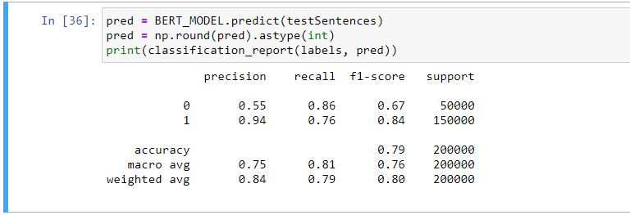
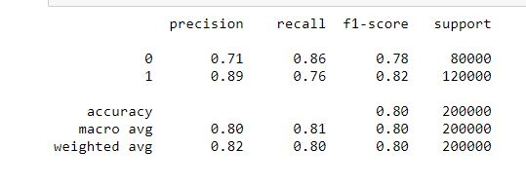
הערכת איכות המודל
ביצענו 2 מבחנים למודל:
Majority Test- בוצעו 2 מבחנים . 75% ו60% .

Slide 12
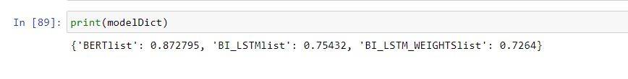
הערכת איכות המודל
:Voting test
ניתן לראות כי מודל הBERT צדק ברוב ה"קולות" של הניסוי.
לסיכום נמצא כי מודלBERT הניב תוצאות הטובות ביותר 71.5%.
וגם עמד במבחן הרוב.

Slide 13
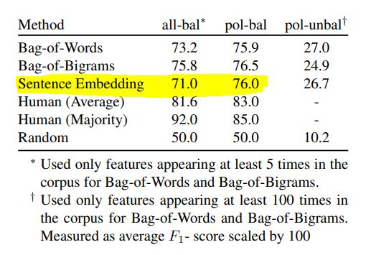
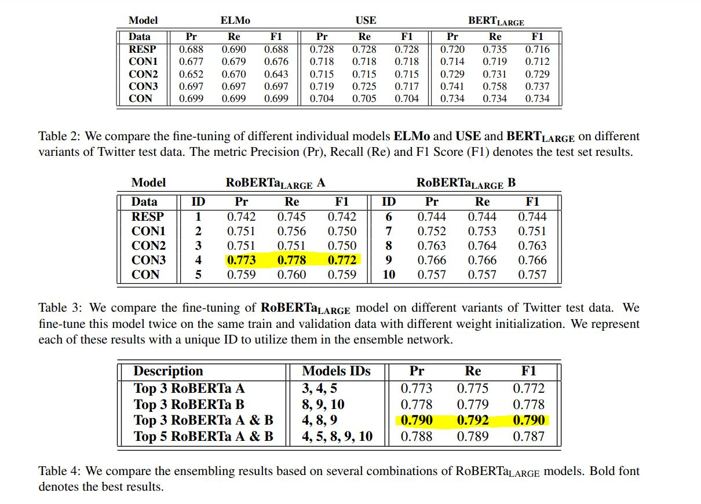
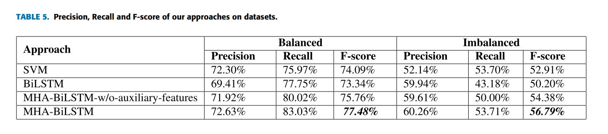
השוואת המודל מול תוצאות סקר ספרות

Slide 14
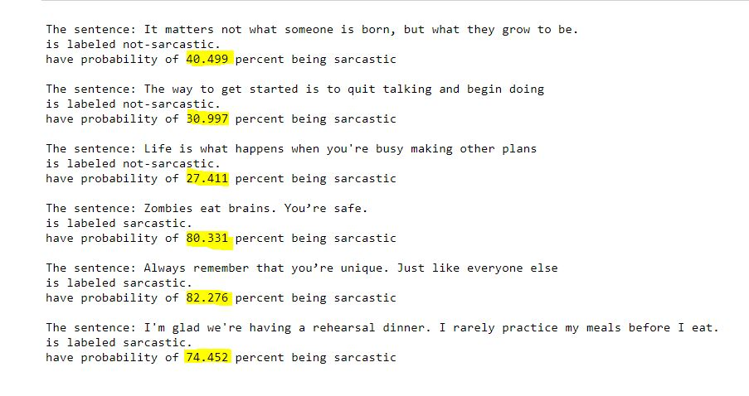

Results
תוצאות של המודל על משפטים רנדומליים מגוגל:

Slide 15

רעיונות לשיפור
עוד מידע, מיליון רשומות לא מספיק.
מידע יותר אמין, סקרזם בREDDIT מתוייג על ידי אנשים ( לא אמין )
נקיון מידע יותר טוב, אולי יש רעש שפספסנו.
לנסות עוד אופטימזיירים.
לנסות EMBEDDING נוספים כגון GLOVE או WORD2VEC.
k-Fold Cross Validation

Slide 16

לסיכום
הנושא שבחרנו הוא נושא לא חד משמעי וניתן לפרש אותו בצורות שונות.
לנו כבני אדם לא תמיד קיימת יכולת הבנה של הומור מסוג זה.
כמו כן, גם לשפת גוף וטון אנושי יש חשיבות בהתבטאות סרקסטית.
מכך ניתן להסיק כי תהליך של למידת מחשב על סרקזם זאת משימה מורכבת.

Slide 17
מקורות
Khodak, M., Saunshi, N., & Vodrahalli, K. (2017). A large self-annotated corpus for sarcasm. arXiv preprint arXiv:1704.05579.
Jaiswal, N. (2020, July). Neural sarcasm detection using conversation context. In Proceedings of the Second Workshop on Figurative Language Processing (pp. 77-82).
Kumar, A., Narapareddy, V. T., Srikanth, V. A., Malapati, A., & Neti, L. B. M. (2020). Sarcasm Detection Using Multi-Head Attention Based Bidirectional LSTM. IEEE Access, 8, 6388-6397.‏

